Slide 1




Slide 2


Slide 3



Bài hát nói về ai? Em có cảm nghĩ gì về lời của bài hát?
Bài hát đã truyền đạt thông điệp gì về hoạt động đền ơn đáp nghĩa?

Slide 4



Notes:
Biết ơn chị Võ Thị Sáu là một bài hát được viết để tưởng nhớ và biết ơn chị Võ Thị Sáu - nữ du kích vùng đất đỏ anh dũng. Chị đã tham gia chiến đấu và hy sinh cho mùa xuân của đất nước. Là thế hệ trẻ, chúng ta cần có nhiều hoạt động thiết thực thể hiện lòng biết ơn đối với người có công với đất nước. Bài học nói và nghe: Đền ơn đáp nghĩa sẽ giúp chúng ta thể hiện được những suy nghĩ, trải nghiệm của bản thân về hoạt động này.

Slide 5
Yêu cầu: Giới thiệu về một hoạt động đền ơn đáp nghĩa người có công với đất nước.

Slide 6


1
1
Chuẩn bị
a. Nhớ lại trải nghiệm thực tế của bản thân hoặc tìm kiếm thông tin trong sách báo in, mạng in-tơ-nét,... về những hoạt động đền ơn đáp nghĩa người có công với đất nước.

Slide 7
ĐẠI DIỆN NHÓM
TRÌNH BÀY TRƯỚC LỚP
Đại diện nhóm trình bày trước lớp.
Các học sinh còn lại quan sát, lắng nghe nhóm bạn trình bày.
Đánh giá phần trình bày của nhóm bạn theo các tiêu chí.

Slide 8
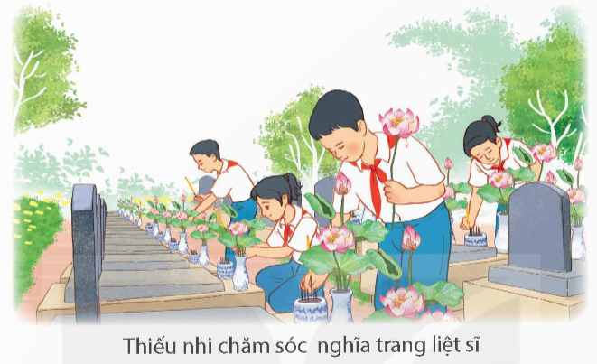
Ví dụ:
– Dâng hương tại đài tưởng niệm các liệt sĩ ở địa phương.
– Thăm hỏi gia đình người có công với đất nước.

Slide 9
b. Dự kiến nội dung trình bày.
– Em muốn giới thiệu hoạt động nào? Hoạt động đó em đã tham gia hay được biết qua sách báo in, mạng in-tơ-nét,...?
– Kể tóm tắt về hoạt động đó (thời gian, địa điểm, người tham gia,…).
– Nêu cảm nghĩ của em về hoạt động đó.

Slide 10
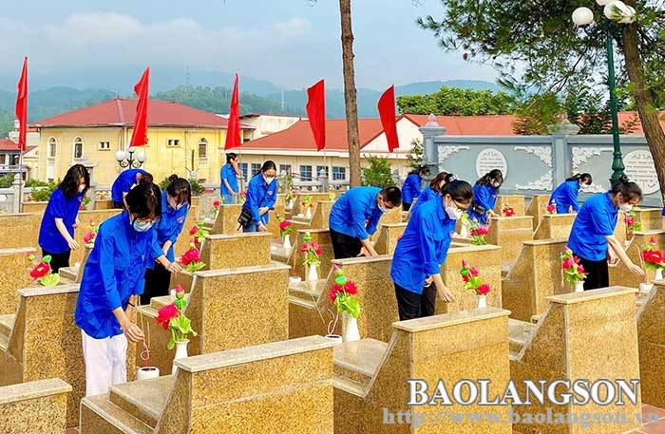
c. Lựa chọn tranh ảnh hoặc các phương tiện hỗ trợ khác (nếu cần).

Slide 11
2
2
Chuẩn bị
– Giới thiệu về hoạt động đền ơn đáp nghĩa người có công với đất nước theo những nội dung đã chuẩn bị.
– Lắng nghe lời giới thiệu của bạn và ghi chép thông tin về những hoạt động có ý nghĩa. Có thể đặt câu hỏi để hiểu rõ hơn về hoạt động đền ơn đáp nghĩa mà các bạn giới thiệu.

Slide 12
Hoạt động đền ơn đáp nghĩa người có công với đất nước mà em muốn giới thiệu là hoạt động tham gia dâng hương, thắp nến, dọn dẹp đài tưởng niệm các anh hùng liệt sỹ ở địa phương. Hoạt động này chúng em được tham gia theo Đội Thiếu niên Tiền phong Hồ Chí Minh của trường nhân dịp ngày 27 tháng 7, trực tiếp cô Tổng phụ trách lập đoàn học sinh tri ân tưởng niệm. Mỗi chúng em khi đi mang theo chổi, quét dọn lá và rác bụi dọc đường đi từ cổng tới đài tưởng niệm nghĩa trang liệt sĩ của xã. Dọn dẹp xong, mỗi người chúng em được phát một nén hương, cùng vái lạy và nghe cô tổng phụ trách tri ân công lao các vị, thắp hương tưởng nhớ các anh hùng liệt sĩ đã hi sinh. Hoàn thành, chúng em mang dụng cụ, đồ dùng của mình và ra về. Em cảm thấy mình đã làm được một việc rất ý nghĩa, em cảm thấy tấm lòng tri ân của mình như đã được các vị anh hùng liệt sĩ hi sinh ghi nhận.

Slide 13
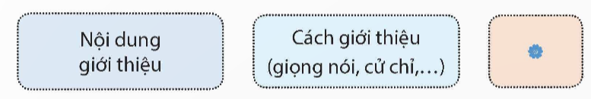
3
3
Trao đổi, góp ý.

Slide 14




Trao đổi với người thân về ý nghĩa của ngày thương binh liệt sĩ (27 tháng 7).

Slide 15


Slide 16



